Slide 1

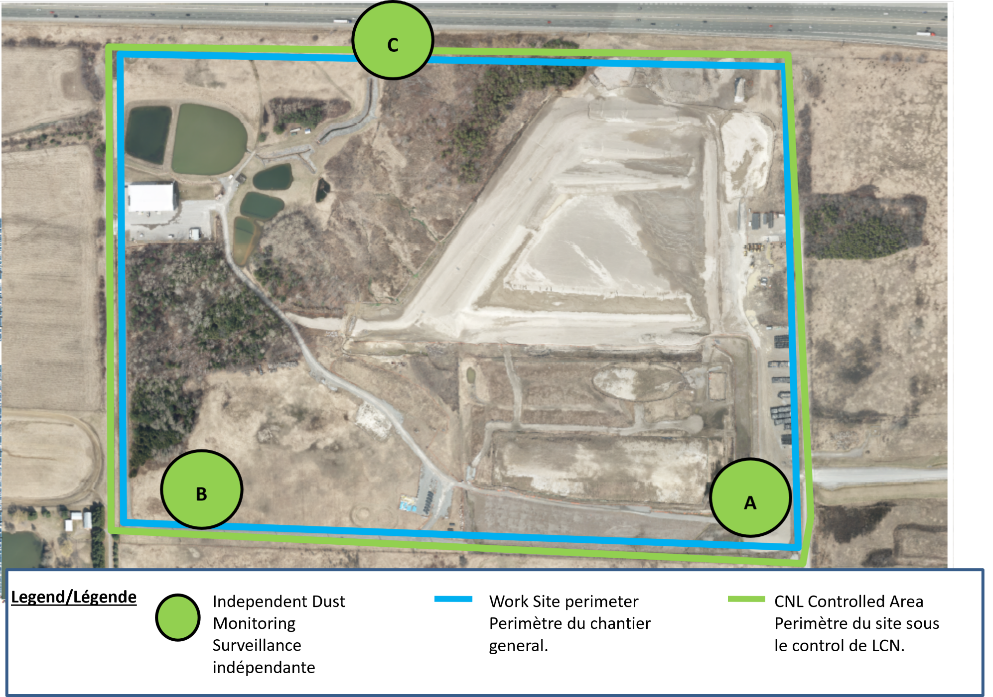
Port Hope Site LTWMF IGLTD du site de Port Hope October 21, 2024 / 21 octobre 2024
Port Hope Project
Daily Dust Monitoring Data
Projet de Port Hope
Surveillance journalière des particules en suspensions
2024/10/21

Slide 2
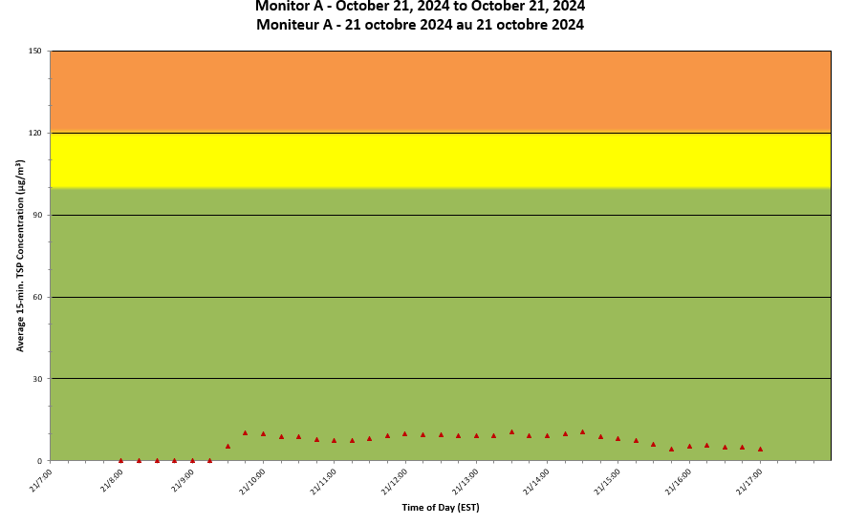
Port Hope Site LTWMF IGLTD du site de Port Hope October 21, 2024 / 21 octobre 2024
Port Hope Project
Daily Dust Monitoring Data
Projet de Port Hope
Surveillance journalière des particules en suspensions
2024/10/21
Daily Statistics/Statistiques journalières
11
Maximum Concentration (µg/m³)
Concentration maximale (µg/m³)
7
Average Concentration (µg/m³)
Concentration moyenne (µg/m³)
Notes
No additional data. Aucune donnée additionnelle.

Slide 3

Port Hope Site LTWMF IGLTD du site de Port Hope October 21, 2024 / 21 octobre 2024
Port Hope Project
Daily Dust Monitoring Data
Projet de Port Hope
Surveillance journalière des particules en suspensions
2024/10/21
Daily Statistics/Statistiques journalières
21
Maximum Concentration (µg/m³)
Concentration maximale (µg/m³)
11
Average Concentration (µg/m³)
Concentration moyenne (µg/m³)
Notes
No additional data. Aucune donnée additionnelle.

Slide 4
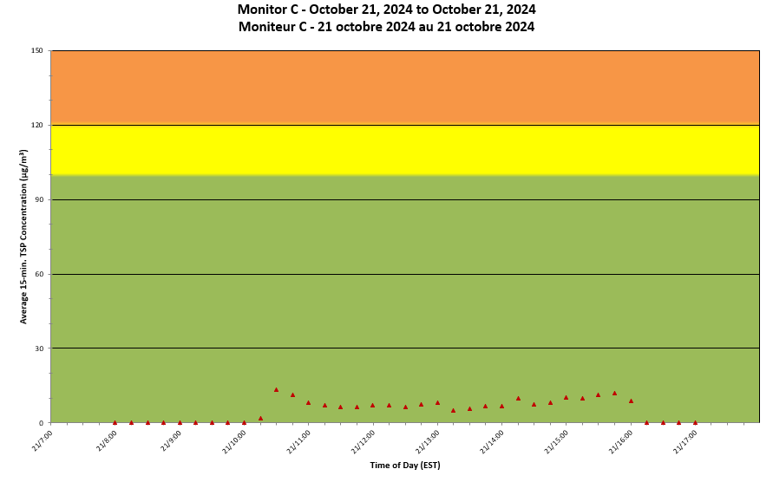
Port Hope Site LTWMF IGLTD du site de Port Hope October 21, 2024 / 21 octobre 2024
Port Hope Project
Daily Dust Monitoring Data
Projet de Port Hope
Surveillance journalière des particules en suspensions
2024/10/21
Daily Statistics/Statistiques journalières
13
Maximum Concentration (µg/m³)
Concentration maximale (µg/m³)
5
Average Concentration (µg/m³)
Concentration moyenne (µg/m³)
Notes
No additional data. Aucune donnée additionnelle.

Slide 5
Port Hope Site LTWMF IGLTD du site de Port Hope October 22 2024 / 22 octobre 2024
Port Hope Project
Daily Dust Monitoring Data
Projet de Port Hope
Surveillance journalière des particules en suspensions
2024/10/22

Slide 6
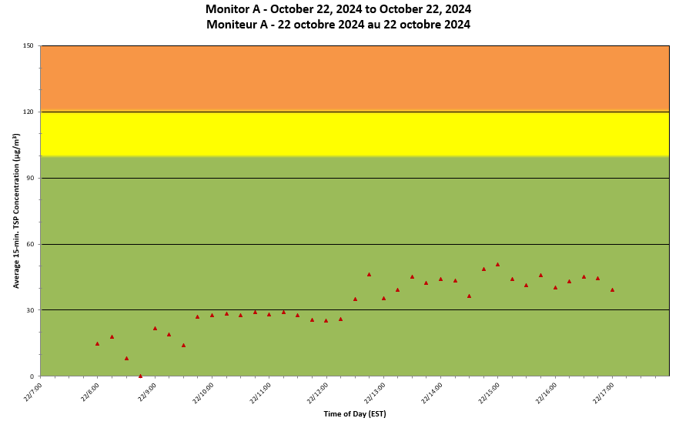
Port Hope Site LTWMF IGLTD du site de Port Hope October 22, 2024 / 22 octobre 2024
Port Hope Project
Daily Dust Monitoring Data
Projet de Port Hope
Surveillance journalière des particules en suspensions
2024/10/22
Daily Statistics/Statistiques journalières
51
Maximum Concentration (µg/m³)
Concentration maximale (µg/m³)
33
Average Concentration (µg/m³)
Concentration moyenne (µg/m³)
Notes
No additional data. Aucune donnée additionnelle.

Slide 7
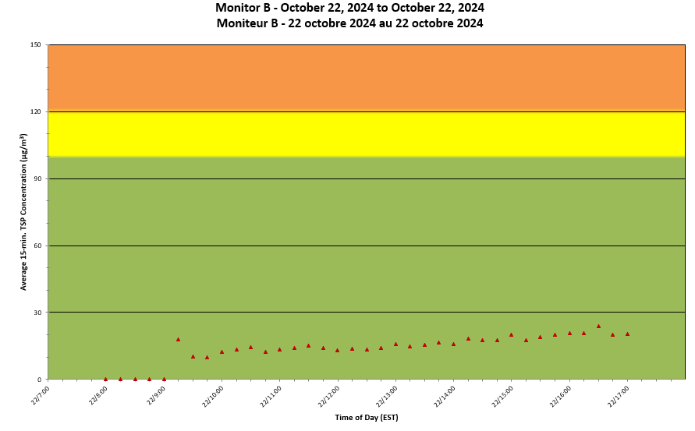
Port Hope Site LTWMF IGLTD du site de Port Hope October 22, 2024 / 22 octobre 2024
Port Hope Project
Daily Dust Monitoring Data
Projet de Port Hope
Surveillance journalière des particules en suspensions
2024/10/22
Daily Statistics/Statistiques journalières
24
Maximum Concentration (µg/m³)
Concentration maximale (µg/m³)
14
Average Concentration (µg/m³)
Concentration moyenne (µg/m³)
Notes
No additional data. Aucune donnée additionnelle.

Slide 8

Port Hope Site LTWMF IGLTD du site de Port Hope October 22, 2024 / 22 octobre 2024
Port Hope Project
Daily Dust Monitoring Data
Projet de Port Hope
Surveillance journalière des particules en suspensions
2024/10/22
Daily Statistics/Statistiques journalières
28
Maximum Concentration (µg/m³)
Concentration maximale (µg/m³)
17
Average Concentration (µg/m³)
Concentration moyenne (µg/m³)
Notes
No additional data. Aucune donnée additionnelle.

Slide 9
Port Hope Site LTWMF IGLTD du site de Port Hope October 23, 2024 / 23 octobre 2024
Port Hope Project
Daily Dust Monitoring Data
Projet de Port Hope
Surveillance journalière des particules en suspensions
2024/10/23

Slide 10

Port Hope Site LTWMF IGLTD du site de Port Hope October 23, 2024 / 23 octobre 2024
Port Hope Project
Daily Dust Monitoring Data
Projet de Port Hope
Surveillance journalière des particules en suspensions
2024/10/23
Daily Statistics/Statistiques journalières
24
Maximum Concentration (µg/m³)
Concentration maximale (µg/m³)
11
Average Concentration (µg/m³)
Concentration moyenne (µg/m³)
Notes
No additional data. Aucune donnée additionnelle.

Slide 11
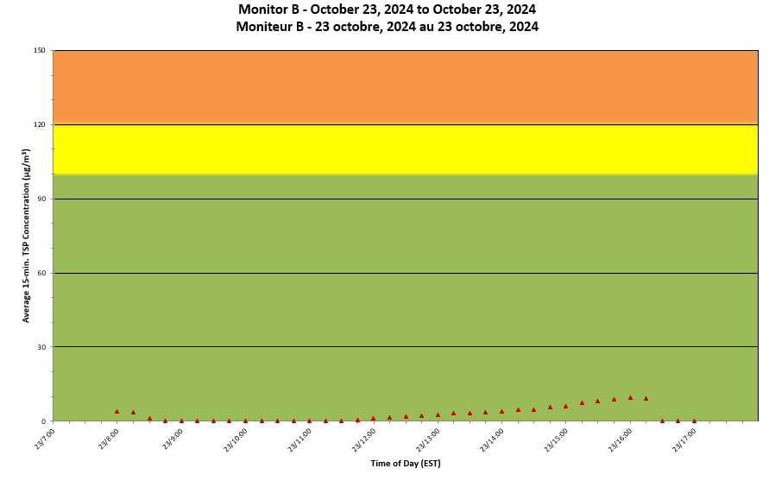
Port Hope Site LTWMF IGLTD du site de Port Hope October 23, 2024 / 23 octobre 2024
Port Hope Project
Daily Dust Monitoring Data
Projet de Port Hope
Surveillance journalière des particules en suspensions
2024/10/23
Daily Statistics/Statistiques journalières
9
Maximum Concentration (µg/m³)
Concentration maximale (µg/m³)
3
Average Concentration (µg/m³)
Concentration moyenne (µg/m³)
Notes
No additional data. Aucune donnée additionnelle.

Slide 12
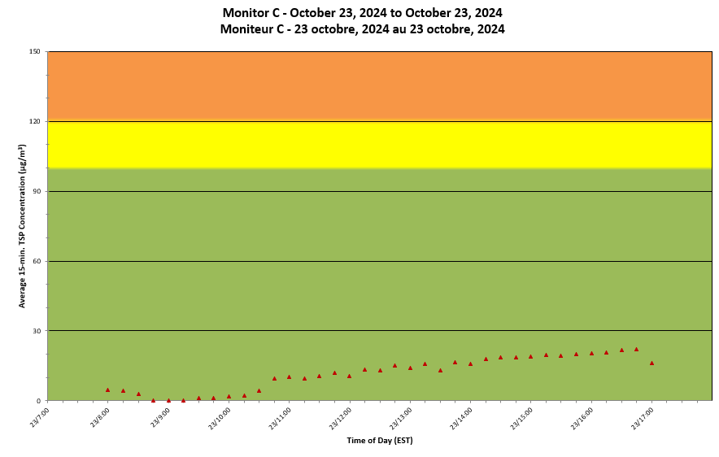
Port Hope Site LTWMF IGLTD du site de Port Hope October 23, 2024 / 23 octobre 2024
Port Hope Project
Daily Dust Monitoring Data
Projet de Port Hope
Surveillance journalière des particules en suspensions
2024/10/23
Daily Statistics/Statistiques journalières
22
Maximum Concentration (µg/m³)
Concentration maximale (µg/m³)
12
Average Concentration (µg/m³)
Concentration moyenne (µg/m³)
Notes
No additional data. Aucune donnée additionnelle.

Slide 13
Port Hope Site LTWMF IGLTD du site de Port Hope October 24, 2024 / 24 octobre 2024
Port Hope Project
Daily Dust Monitoring Data
Projet de Port Hope
Surveillance journalière des particules en suspensions
2024/10/24

Slide 14
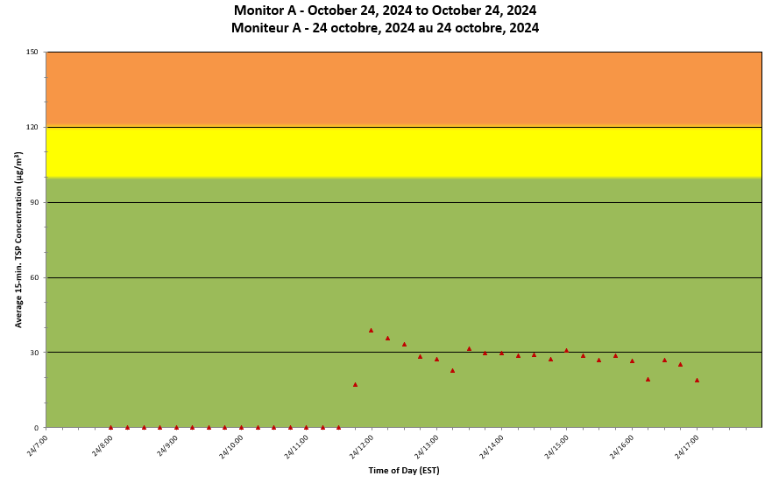
Port Hope Site LTWMF IGLTD du site de Port Hope October 24, 2024 / 24 octobre 2024
Port Hope Project
Daily Dust Monitoring Data
Projet de Port Hope
Surveillance journalière des particules en suspensions
2024/10/24
Daily Statistics/Statistiques journalières
39
Maximum Concentration (µg/m³)
Concentration maximale (µg/m³)
17
Average Concentration (µg/m³)
Concentration moyenne (µg/m³)
Notes
No additional data. Aucune donnée additionnelle.

Slide 15

Port Hope Site LTWMF IGLTD du site de Port Hope October 24, 2024 / 24 octobre 2024
Port Hope Project
Daily Dust Monitoring Data
Projet de Port Hope
Surveillance journalière des particules en suspensions
2024/10/24
Daily Statistics/Statistiques journalières
20
Maximum Concentration (µg/m³)
Concentration maximale (µg/m³)
12
Average Concentration (µg/m³)
Concentration moyenne (µg/m³)
Notes
No additional data. Aucune donnée additionnelle.

Slide 16

Port Hope Site LTWMF IGLTD du site de Port Hope October 24, 2024 / 24 octobre 2024
Port Hope Project
Daily Dust Monitoring Data
Projet de Port Hope
Surveillance journalière des particules en suspensions
2024/10/24
Daily Statistics/Statistiques journalières
22
Maximum Concentration (µg/m³)
Concentration maximale (µg/m³)
9
Average Concentration (µg/m³)
Concentration moyenne (µg/m³)
Notes
No additional data. Aucune donnée additionnelle.

Slide 17
Port Hope Site LTWMF IGLTD du site de Port Hope October 25, 2024 / 25 octobre 2024
Port Hope Project
Daily Dust Monitoring Data
Projet de Port Hope
Surveillance journalière des particules en suspensions
2024/10/25

Slide 18

Port Hope Site LTWMF IGLTD du site de Port Hope October 25, 2024 / 25 octobre 2024
Port Hope Project
Daily Dust Monitoring Data
Projet de Port Hope
Surveillance journalière des particules en suspensions
2024/10/25
Daily Statistics/Statistiques journalières
27
Maximum Concentration (µg/m³)
Concentration maximale (µg/m³)
13
Average Concentration (µg/m³)
Concentration moyenne (µg/m³)
Notes
No additional data. Aucune donnée additionnelle.

Slide 19

Port Hope Site LTWMF IGLTD du site de Port Hope October 25, 2024 / 25 octobre 2024
Port Hope Project
Daily Dust Monitoring Data
Projet de Port Hope
Surveillance journalière des particules en suspensions
2024/10/25
Daily Statistics/Statistiques journalières
25
Maximum Concentration (µg/m³)
Concentration maximale (µg/m³)
10
Average Concentration (µg/m³)
Concentration moyenne (µg/m³)
Notes
No additional data. Aucune donnée additionnelle.

Slide 20

Port Hope Site LTWMF IGLTD du site de Port Hope October 25, 2024 / 25 octobre 2024
Port Hope Project
Daily Dust Monitoring Data
Projet de Port Hope
Surveillance journalière des particules en suspensions
2024/10/25
Daily Statistics/Statistiques journalières
22
Maximum Concentration (µg/m³)
Concentration maximale (µg/m³)
5
Average Concentration (µg/m³)
Concentration moyenne (µg/m³)
Notes
No additional data. Aucune donnée additionnelle.

